Slide 1


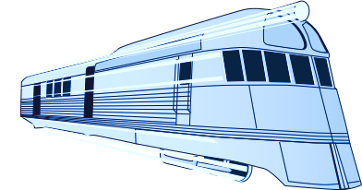
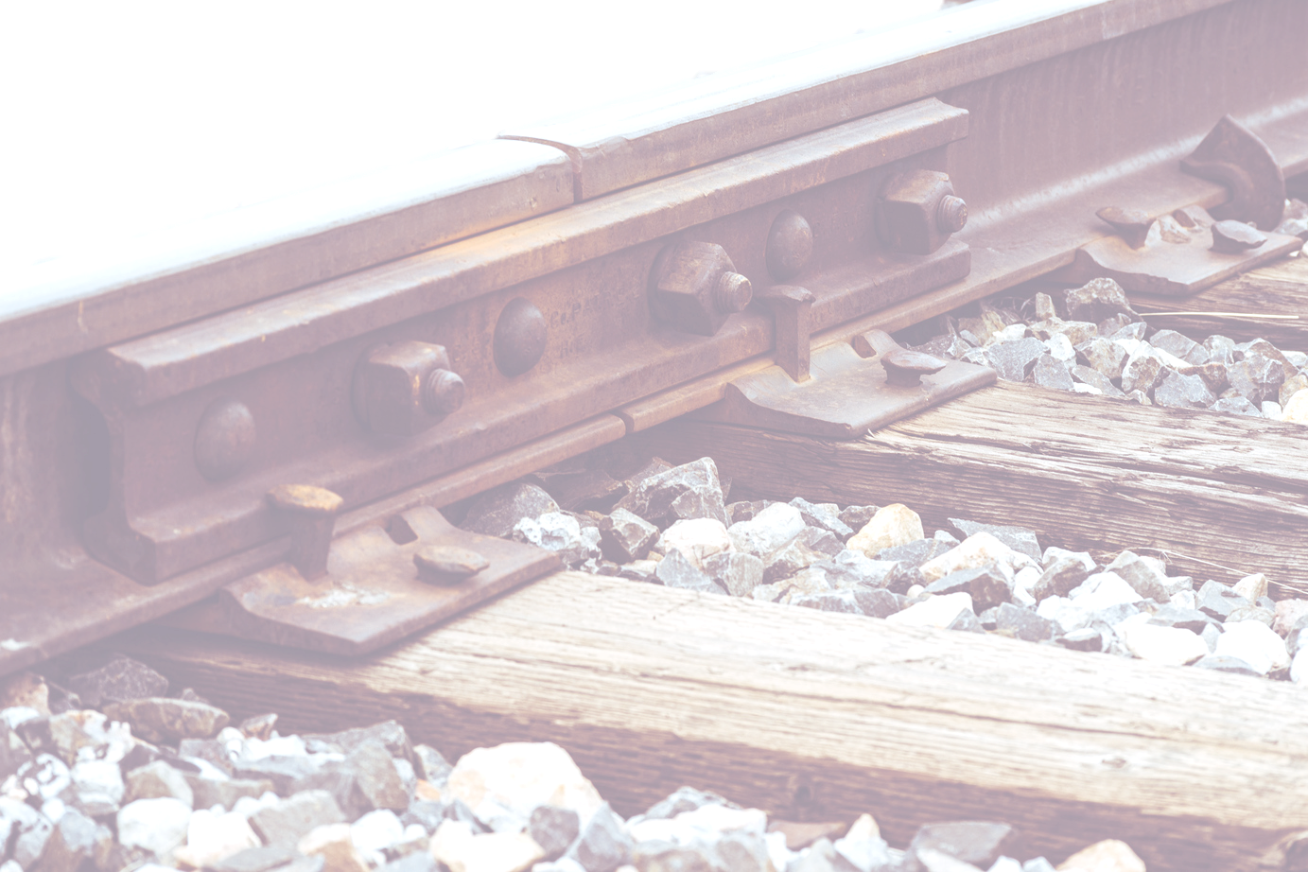
Khoa học
Sắt, gang, thép
(Trang 48,49)

Slide 2

Nhận biết một số tính chất của sắt, gang, thép.
01
MỤC TIÊU
Nêu được một số ứng dụng trong sản xuất và đời sống của sắt, gang, thép.
02
Quan sát, nhận biết một số đồ dùng làm từ gang, thép.
03

Slide 3
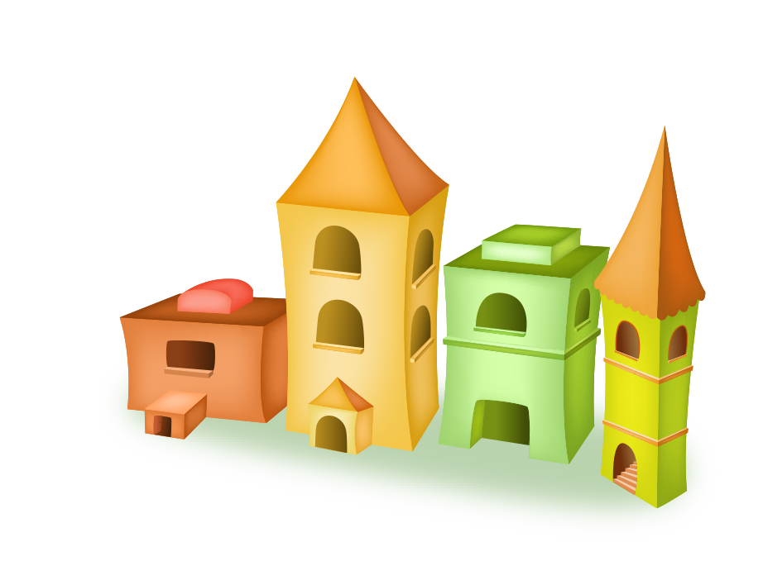




Khởi động

Slide 4
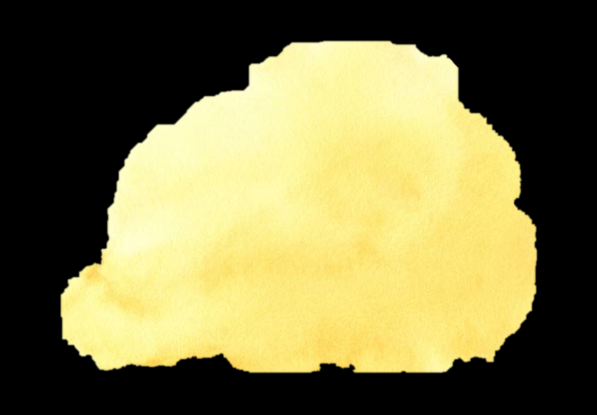


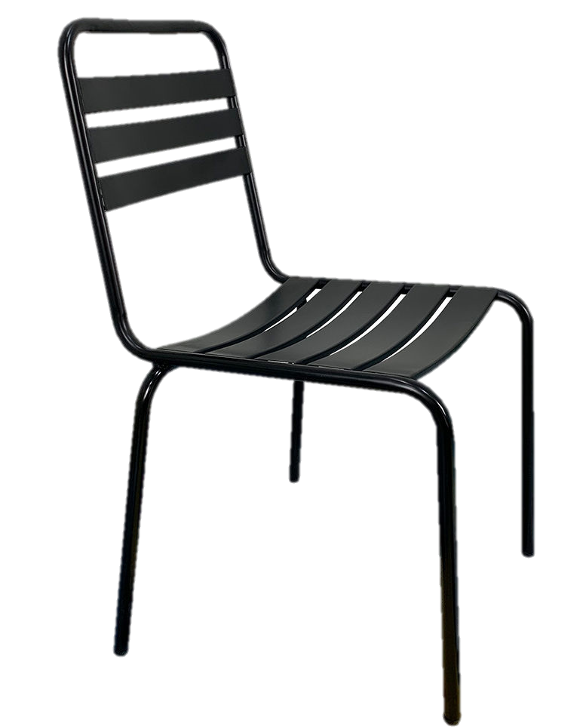
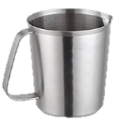
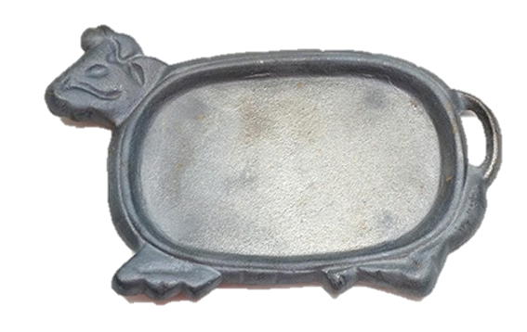
Hộp quà bí mật

Slide 5

Em hãy kể tên một số đồ dùng làm bằng tre, mây, song.
Tủ quần áo, bàn, ghế, rổ, sọt, thang, đồ mĩ nghệ,…

Slide 6
Em hãy nêu cách bảo quản đồ dùng làm bằng tre, mây, song.
Sơn dầu để bảo quản, chống ẩm mốc; phun khử trùng trước khi sử dụng để diệt mốc, mọt trong sản phẩm; tránh để sản phẩm tiếp xúc với nước và hóa chất;…

Slide 7
"Tre cứng và không có tính đàn hồi.”
Đúng hay sai?
SAI

Slide 8

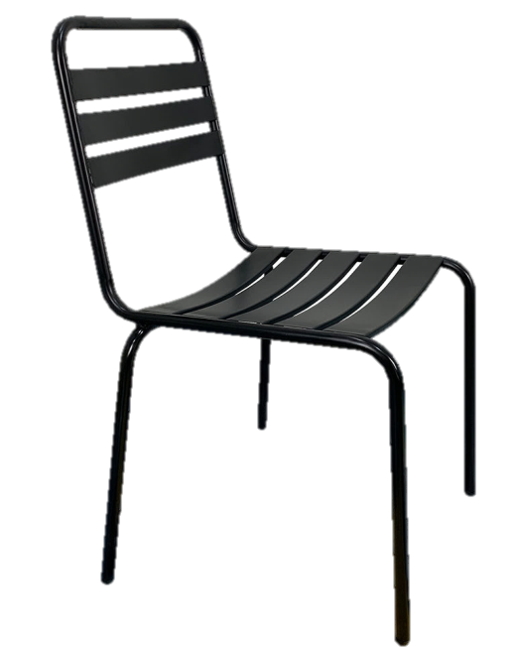
Những đồ vật này được làm bằng vật liệu gì?
Sắt
Thép
Gang

Slide 9


Khoa học
Sắt, gang, thép
(Trang 48,49)

Slide 10
Khám phá

Slide 11
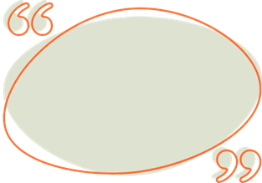
Hãy đọc thông tin trong SGK và hoàn thành bảng sau:
 | Sắt | Gang | Thép
Nguồn gốc
Tính chất

Slide 12
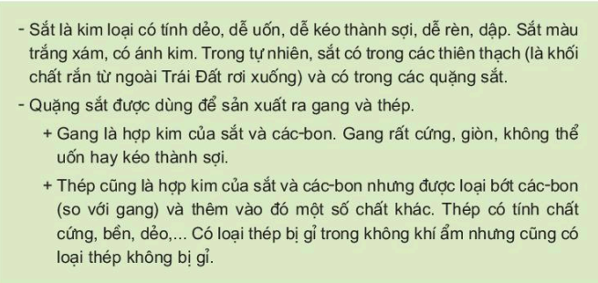

Slide 13
 | Sắt | Gang | Thép
Nguồn gốc
Tính chất
Có trong thiên thạch và trong quặng sắt.
Hợp kim của sắt và các-bon.
Hợp kim của sắt, các-bon (ít các-bon hơn gang) và một số chất khác.
- Dẻo, dễ uốn, dễ kéo sợi, dễ rèn, dập.
- Có màu trắng xám, có ánh kim.
- Cứng, giòn, không thể uốn hay kéo thành sợi.
- Cứng, bền, dẻo.
- Có loại bị gỉ trong không khí ẩm, có loại không bị gỉ.

Slide 14

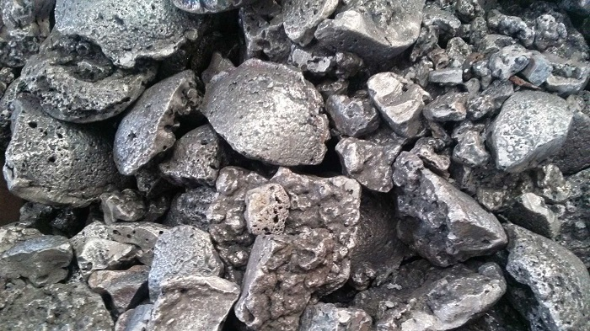
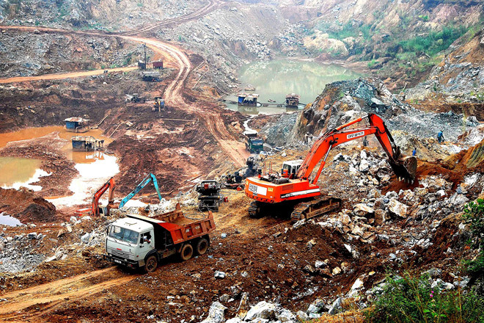
Trong tự nhiên,
sắt có ở đâu?
- Trong tự nhiên, sắt có ở trong thiên thạch và các quặng sắt.
Quặng sắt
Mỏ sắt Thái Nguyên

Slide 15
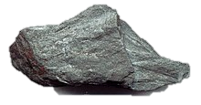
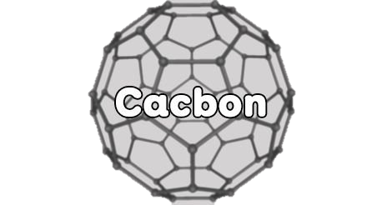

Gang, thép đều có thành phần nào chung?
- Gang và thép đều là hợp kim của sắt và các-bon.
sắt

Slide 16




Gang, thép khác nhau ở điểm nào?
GANG
(nhiều)
sắt
Rất cứng, không thể uốn hay kéo
(ít)
Một số
chất khác
THÉP
sắt
Cứng, bền và dẻo hơn gang

Slide 17
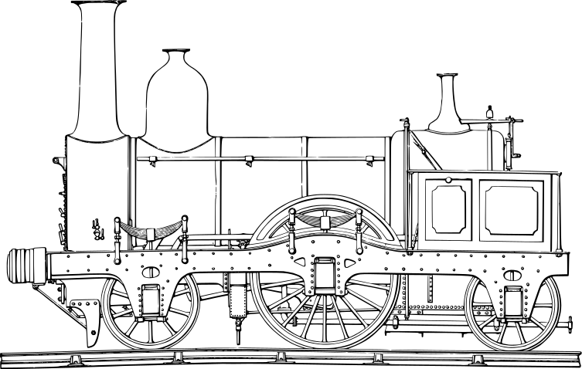
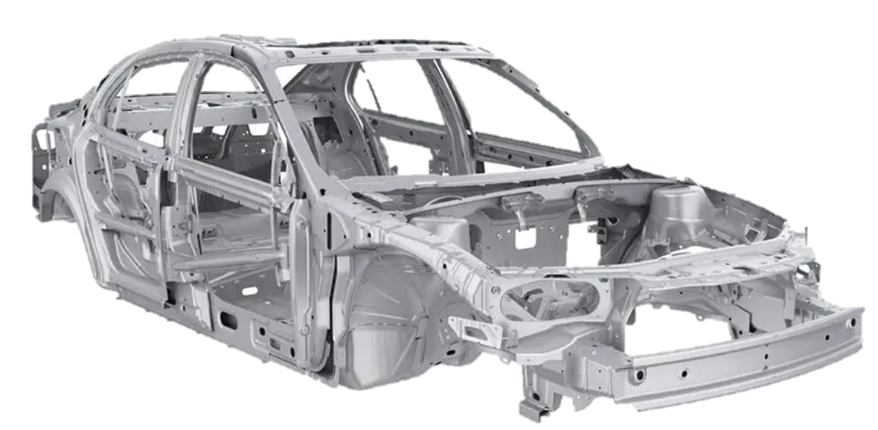
Gang và thép được sử dụng để làm gì?

Slide 18
Video một số sản phẩm
làm bằng gang, thép

Slide 19
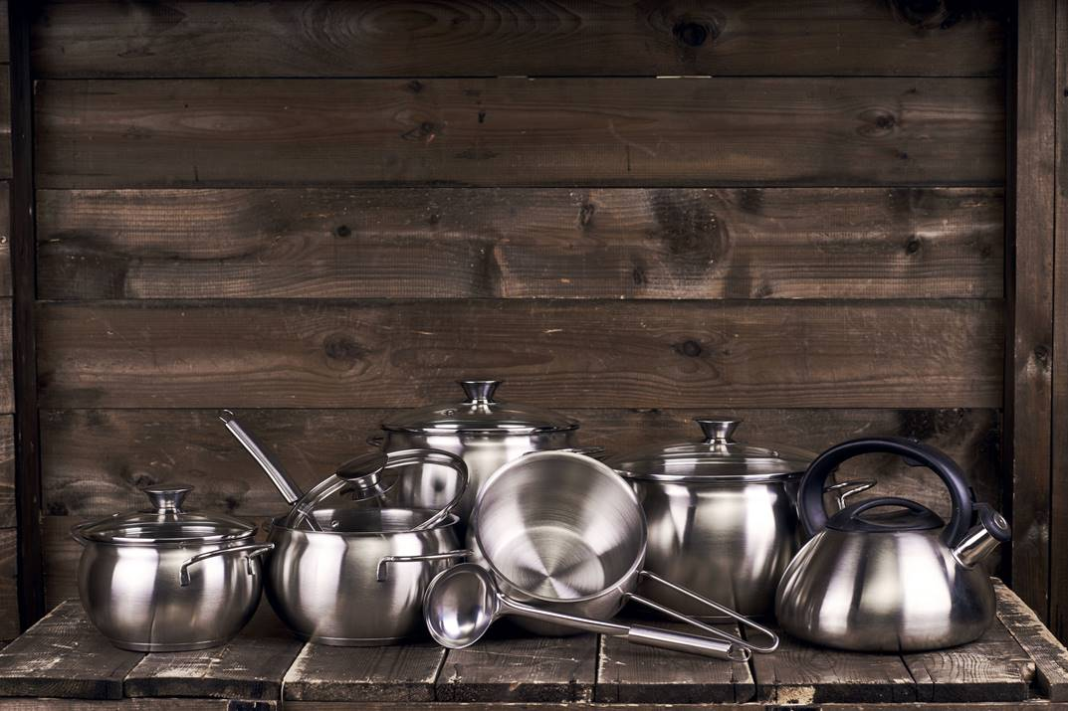
Làm cách nào để bảo quản những đồ dùng này?
Nhà em có đồ dùng nào là bằng sắt, gang, thép?

Slide 20
- Những đồ dùng bằng gang rất giòn, dễ vỡ nên khi sử dụng phải đặt, để cẩn thận.
- Đồ dùng bằng sắt, thép dễ bị gỉ nên khi sử dụng xong cần rửa sạch, lau khô, cất ở nơi khô ráo.

Slide 21
- Sắt là một kim loại được sử dụng dưới dạng hợp kim. Chấn song sắt, hàng rào sắt, đường sắt,… thực chất được làm bằng thép.
- Các hợp kim của sắt được dùng để làm các đồ dùng như nồi, chảo, dao, kéo, cày, cuốc, … và nhiều loại máy móc, tàu xe, cầu, đường sắt,…

Slide 22
Củng cố

Slide 23

Sắt có ở đâu? Gang, thép giống và khác nhau ở điểm nào?
- Trong tự nhiên, sắt có ở trong thiên thạch và các quặng sắt.
- Gang và thép đều là hợp kim của sắt và các-bon.
- Gang rất cứng, không thể uốn hay kéo sợi đều có thành phần là sắt và các-bon. Thép có thành phần các-bon ít hơn gang và có thêm một vài chất khác nên bền và dẻo hơn gang.

Slide 24
Em hãy nêu nội dung phần ghi nhớ của bài học ngày hôm nay.
- Sắt là một kim loại được sử dụng dưới dạng hợp kim. Chấn song sắt, hàng rào sắt, đường sắt,… thực chất được làm bằng thép.
- Các hợp kim của sắt được dùng để làm các đồ dùng như nồi, chảo, dao, kéo, cày, cuốc, … và nhiều loại máy móc, tàu xe, cầu, đường sắt,…

Slide 25
Dặn dò

Slide 26
Xem lại nội dung bài học.
Chuẩn bị bài “Đồng và hợp kim của đồng”.

Slide 27
THANKS!

